Slide 1
Изготовление модели катамарана
(автор разработки Вазеров В.А.)

Slide 2
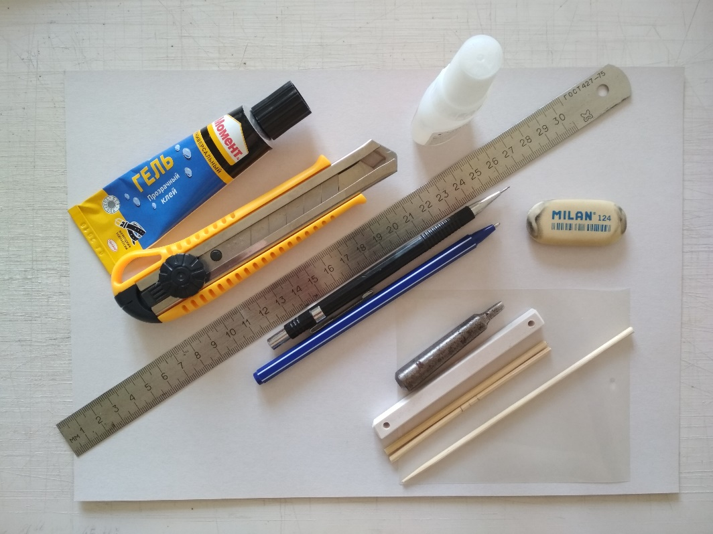
1. Необходимые для работы материалы и инструменты
СПИСОК НЕОБХОДИМЫХ МАТЕРИАЛОВ И ИНСТРУМЕНТОВ:
Защитное покрытие на стол
Лист картона (А4)
Клей «Момент»
Клей циакриновый
Нож канцелярский
Металлическая линейка (30 см)
Механический карандаш
Шариковая ручка
Стирательная резинка
Вырубка
Набор заготовок, предоставляемых преподавателем

Slide 3
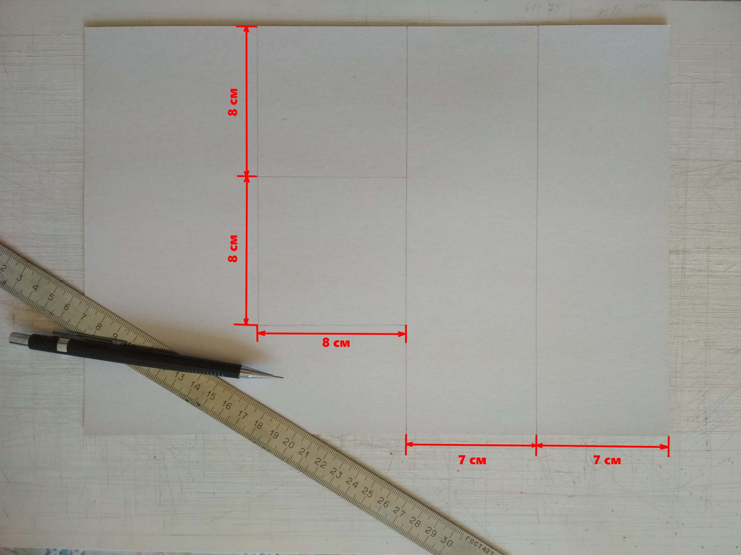
2. Подготовка материалов для модели
Аккуратно вычерчиваем контуры будущих заготовок на листе картона А4, согласно размеров, указанных на слайде.

Slide 4
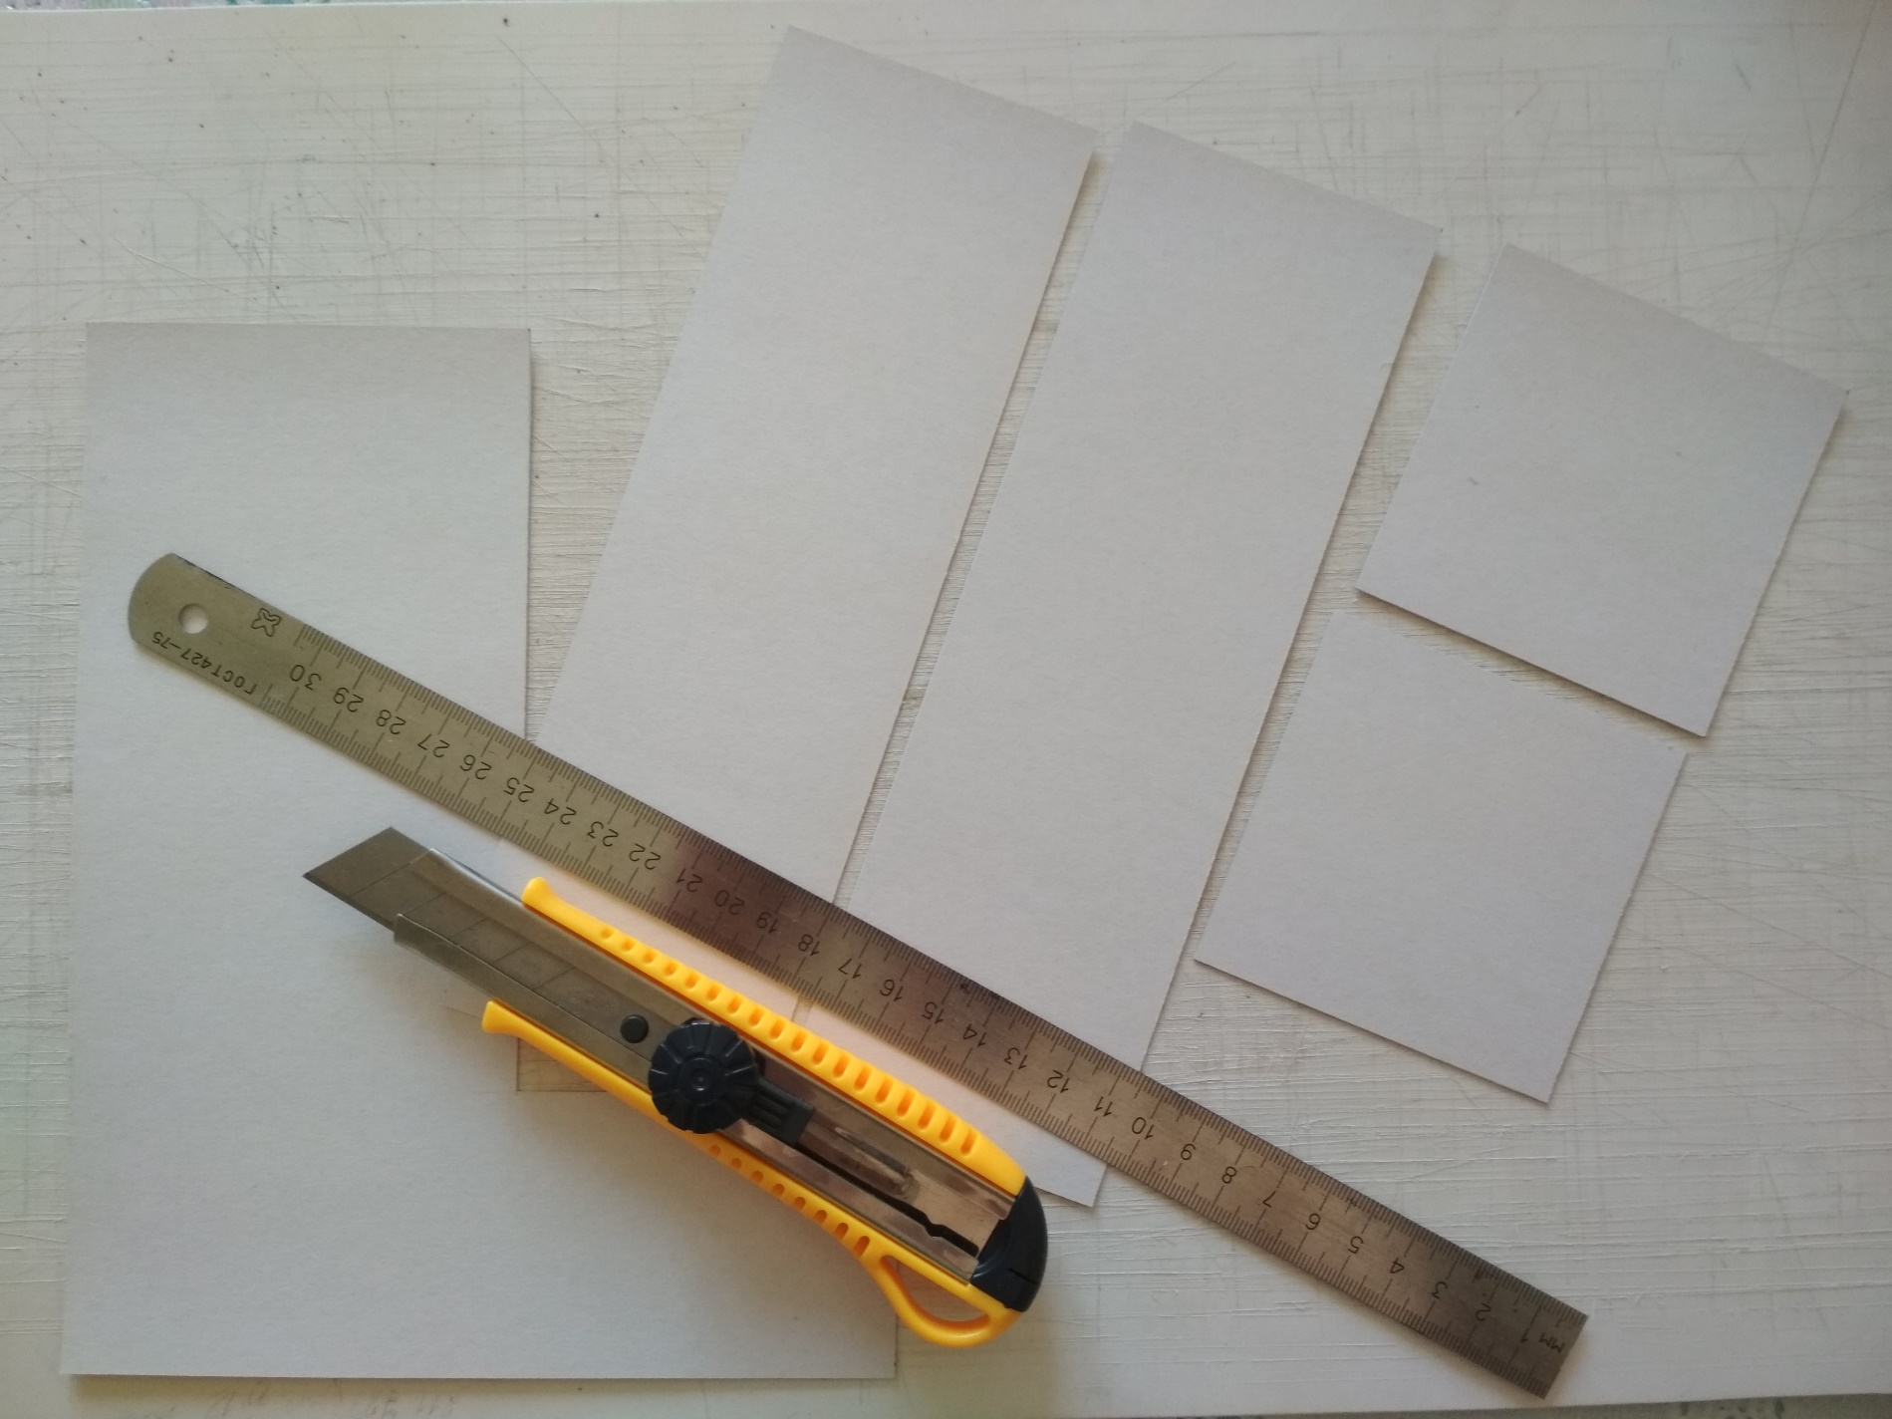
2. Подготовка материалов для модели
Аккуратно вырезаем заготовки при помощи канцелярского ножа и линейки.

Slide 5
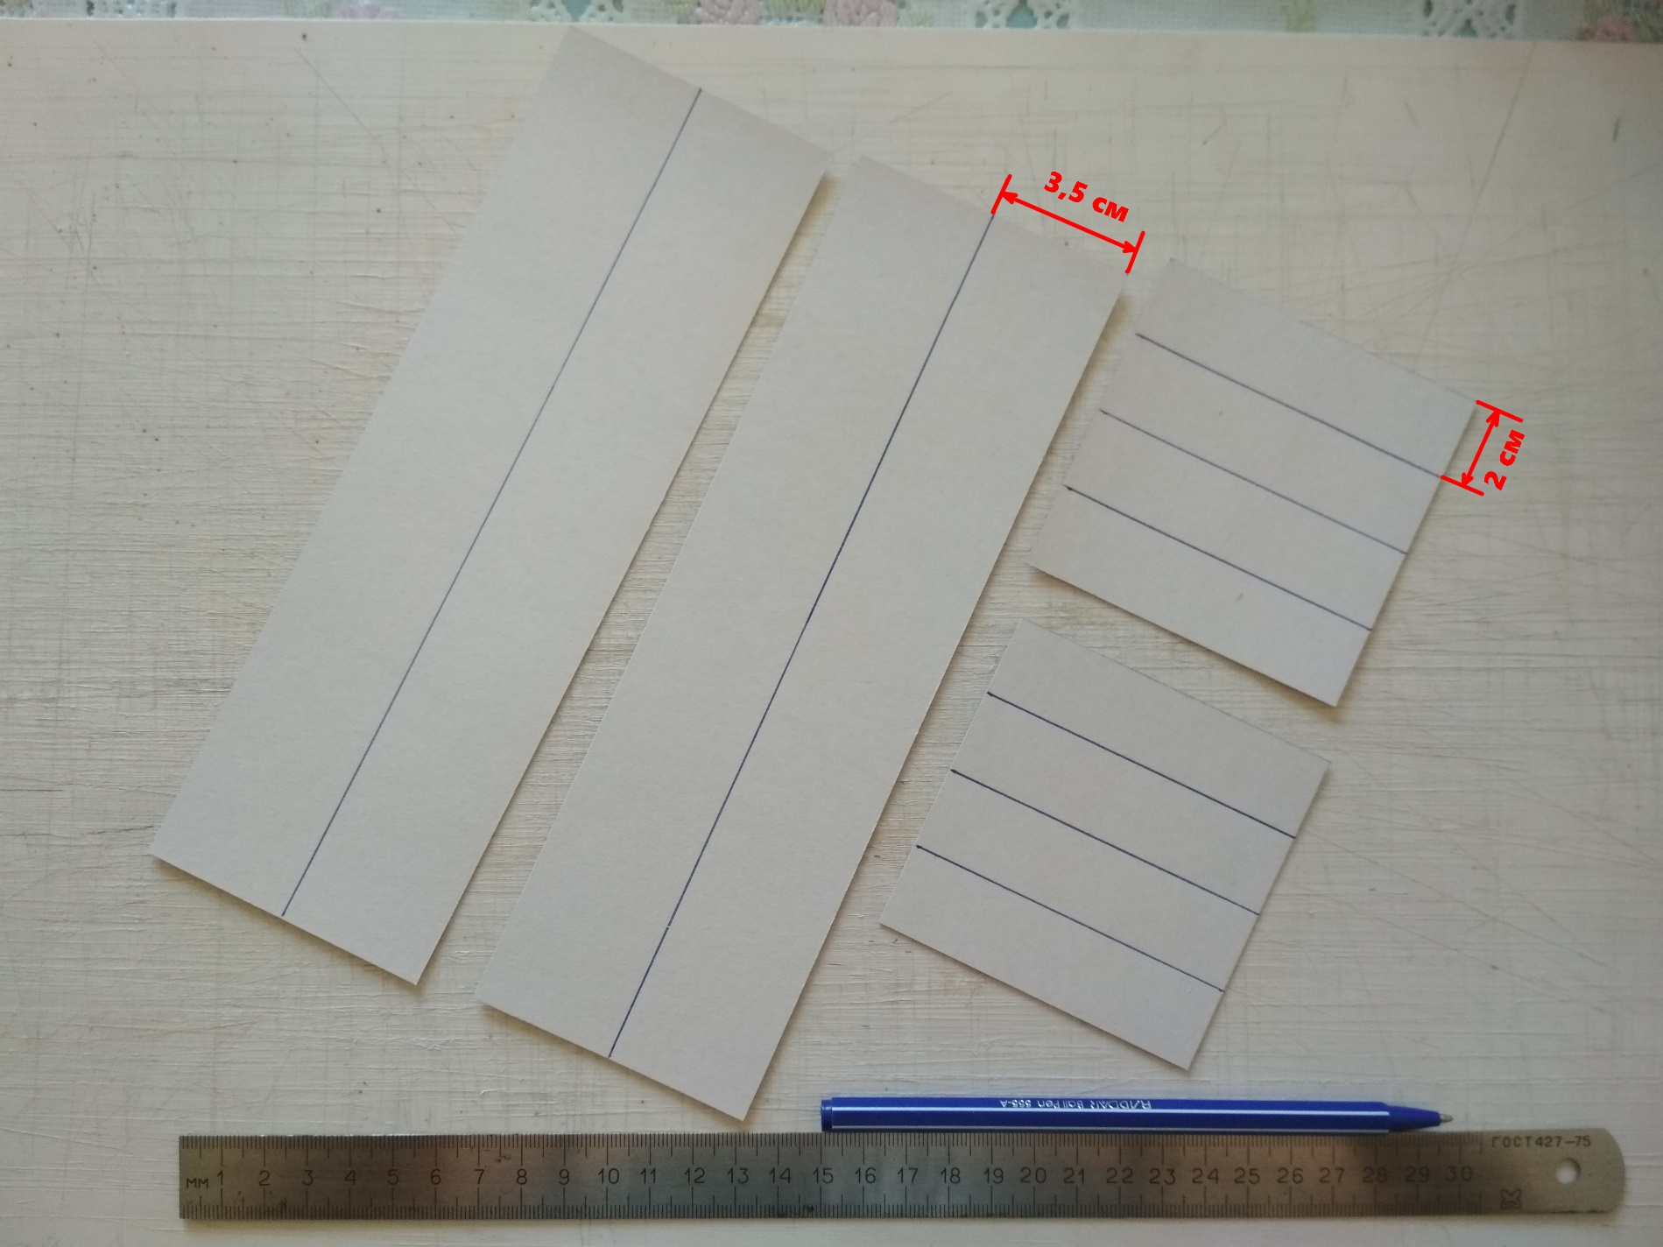
2. Подготовка материалов для модели
С помощью шариковой ручки и линейки размечаем и ПРОДАВЛИВАЕМ бороздки на заготовках. Это будущие линии сгиба.

Slide 6
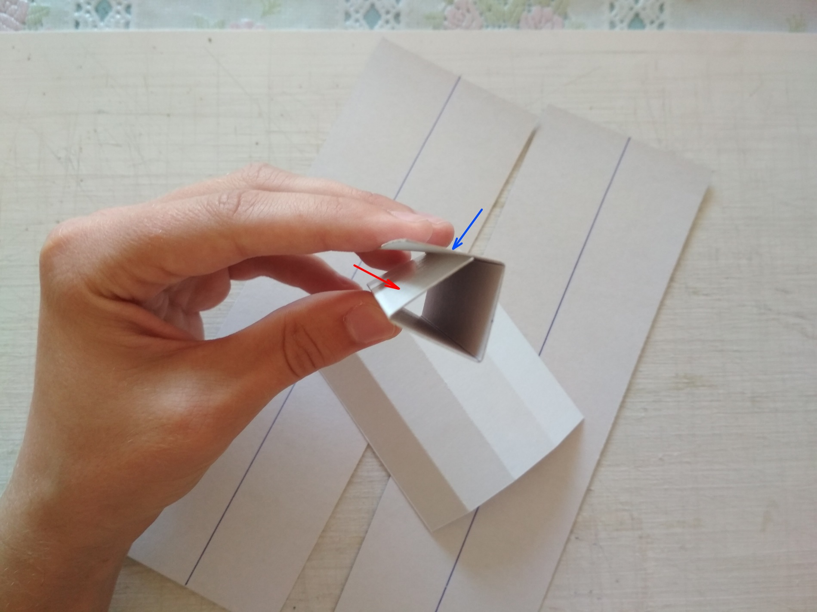
2. Подготовка материалов для модели
Сгибаем квадратную заготовку по линиям сгиба, размеченным на предыдущем этапе сборки.
После этого промазываем тонким слоем клея «Момент» сторону, указанную на слайде красной стрелкой и приклеиваем её к стороне, помеченной синей стрелкой.
Хорошо прижимаем склееные стороны. Ждём несколько минут.

Slide 7
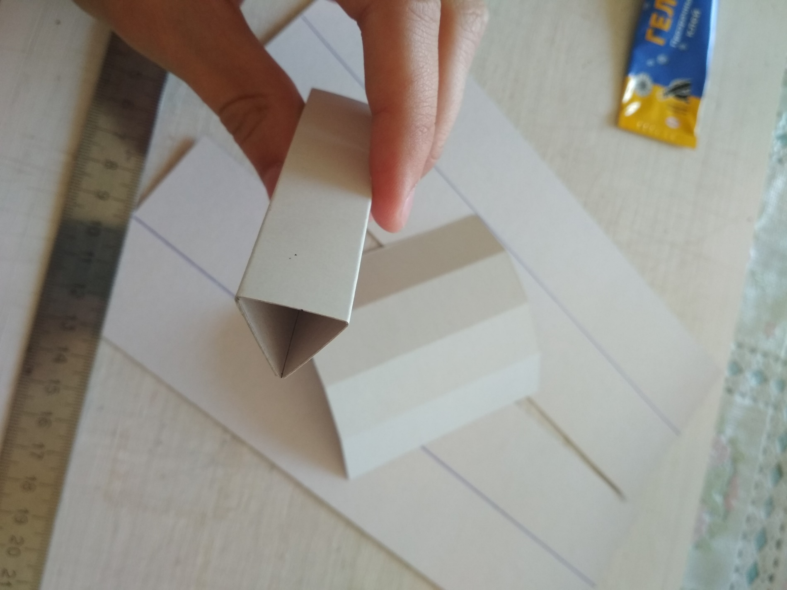
2. Подготовка материалов для модели
После склеивания из заготовки получается призма.

Slide 8
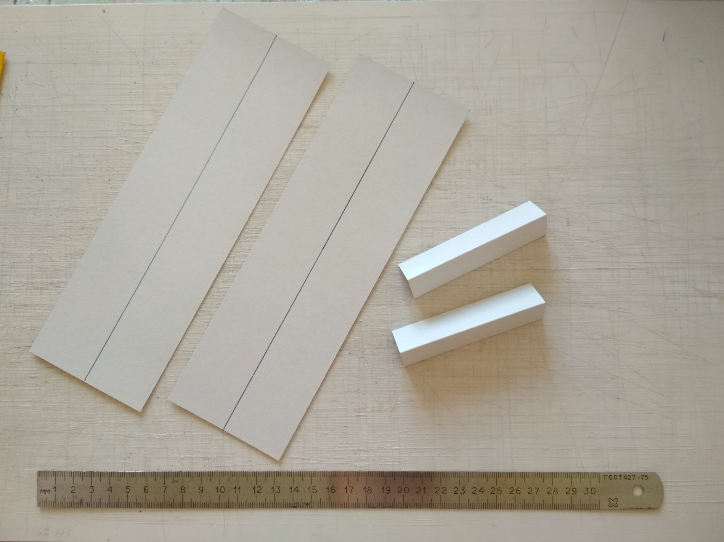
2. Подготовка материалов для модели
Аналогично поступаем со второй такой же заготовкой.

Slide 9
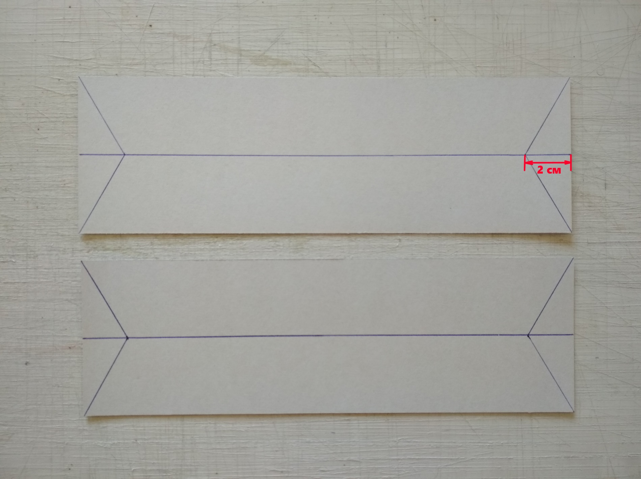
2. Подготовка материалов для модели
Берем две оставшиеся заготовки и размечаем, как показано на слайде. Разметка выполняется шариковой ручкой. Обязательно хорошо продавливается.

Slide 10
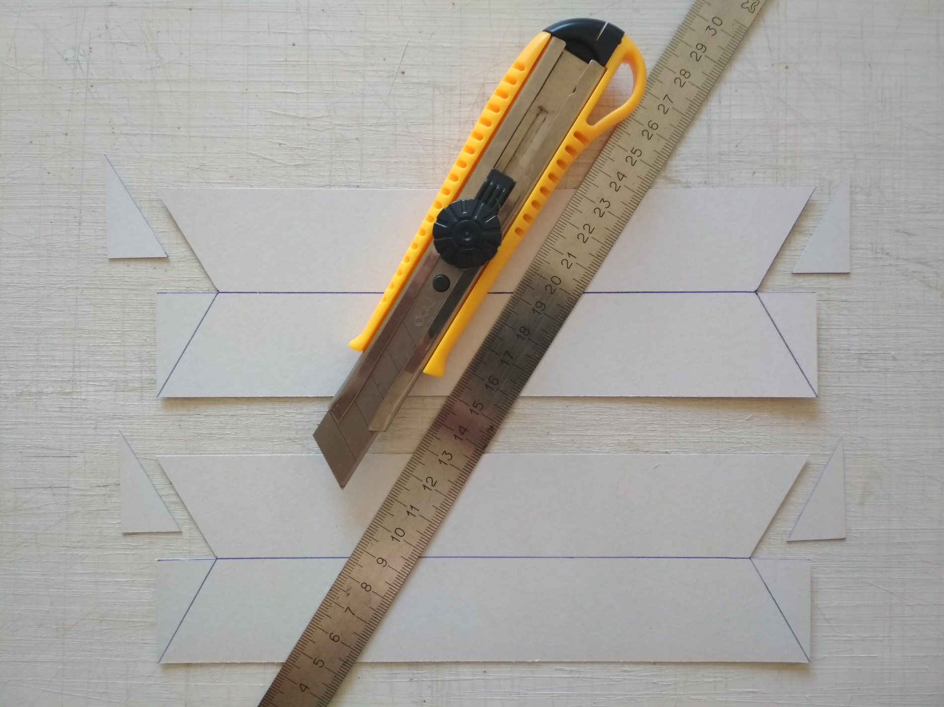
2. Подготовка материалов для модели
Вырезаем из каждой заготовки по два треугольника, как показано на слайде.

Slide 11
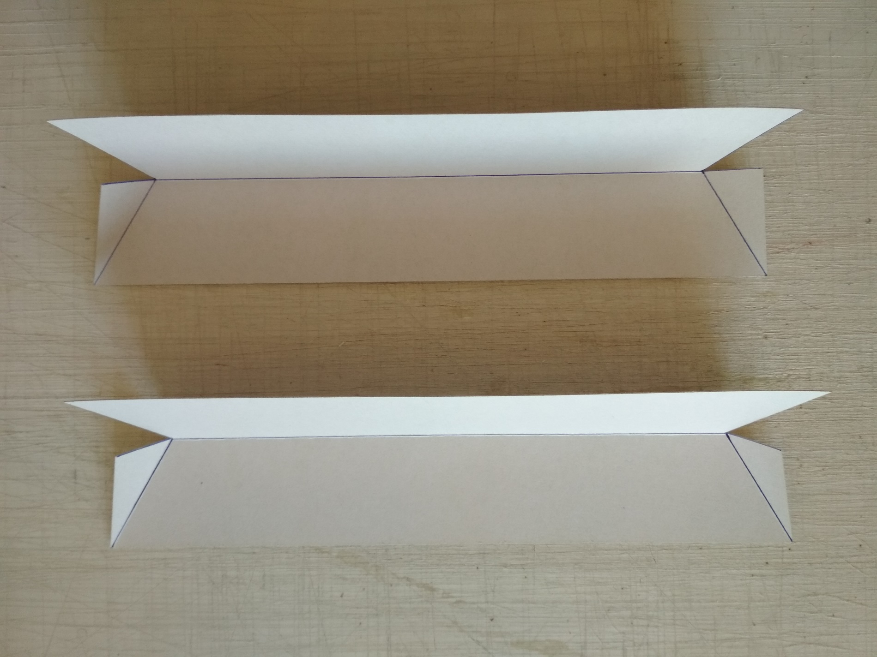
2. Подготовка материалов для модели
Сгибаем заготовки по разметке.

Slide 12
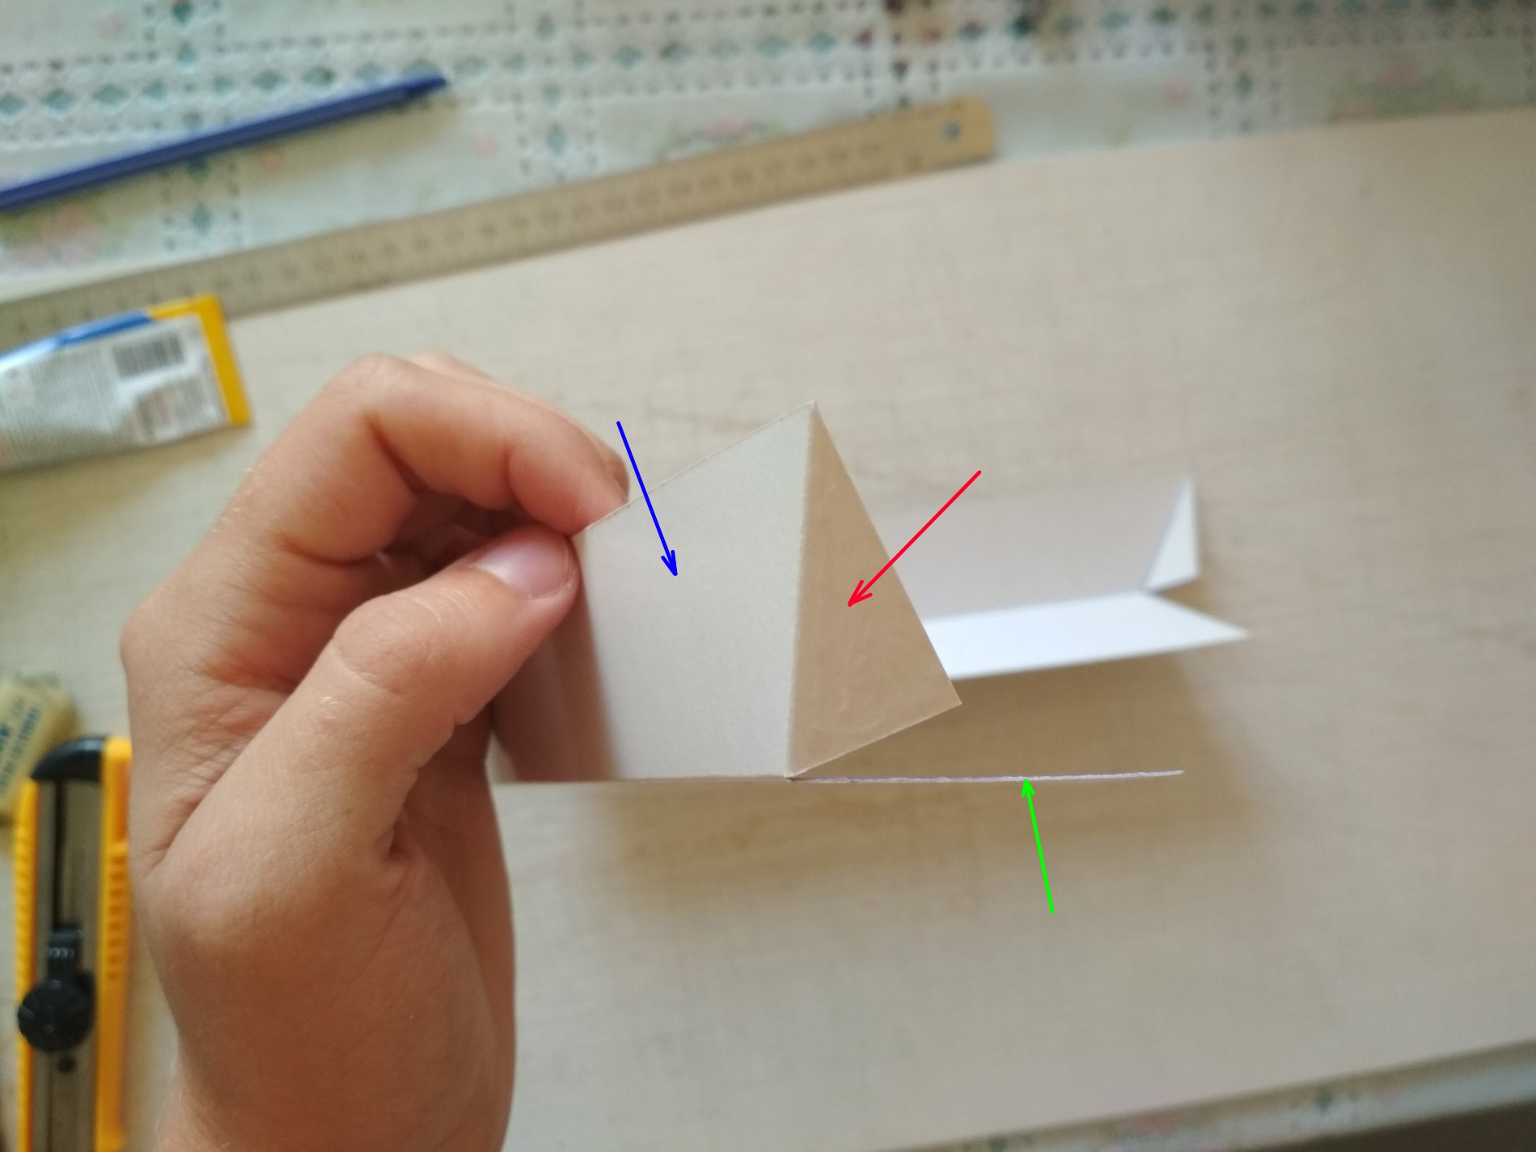
2. Подготовка материалов для модели
Берем заготовку и промазываем клеем треугольник (помечен красной стрелкой). Такой же треугольник промазываем с другого конца заготовки.
Прижимаем треугольники НЕПРОКЛЕННОЙ стороной к части, указанной синей стрелкой. А к ПРОКЛЕЕННОЙ стороне прижимаем часть детали, указанной зелёной стрелкой.

Slide 13
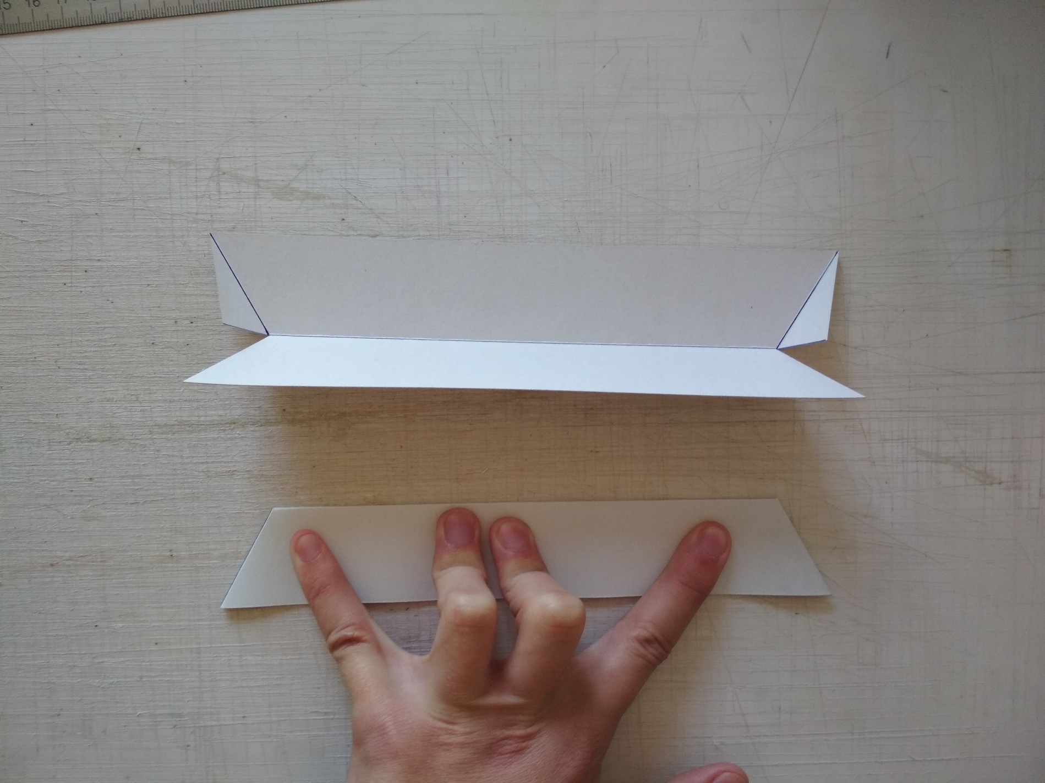
2. Подготовка материалов для модели
Полученную трапецию хорошенько прижимаем и ждем несколько минут. Всё то же проделываем со второй такой же деталью.

Slide 14
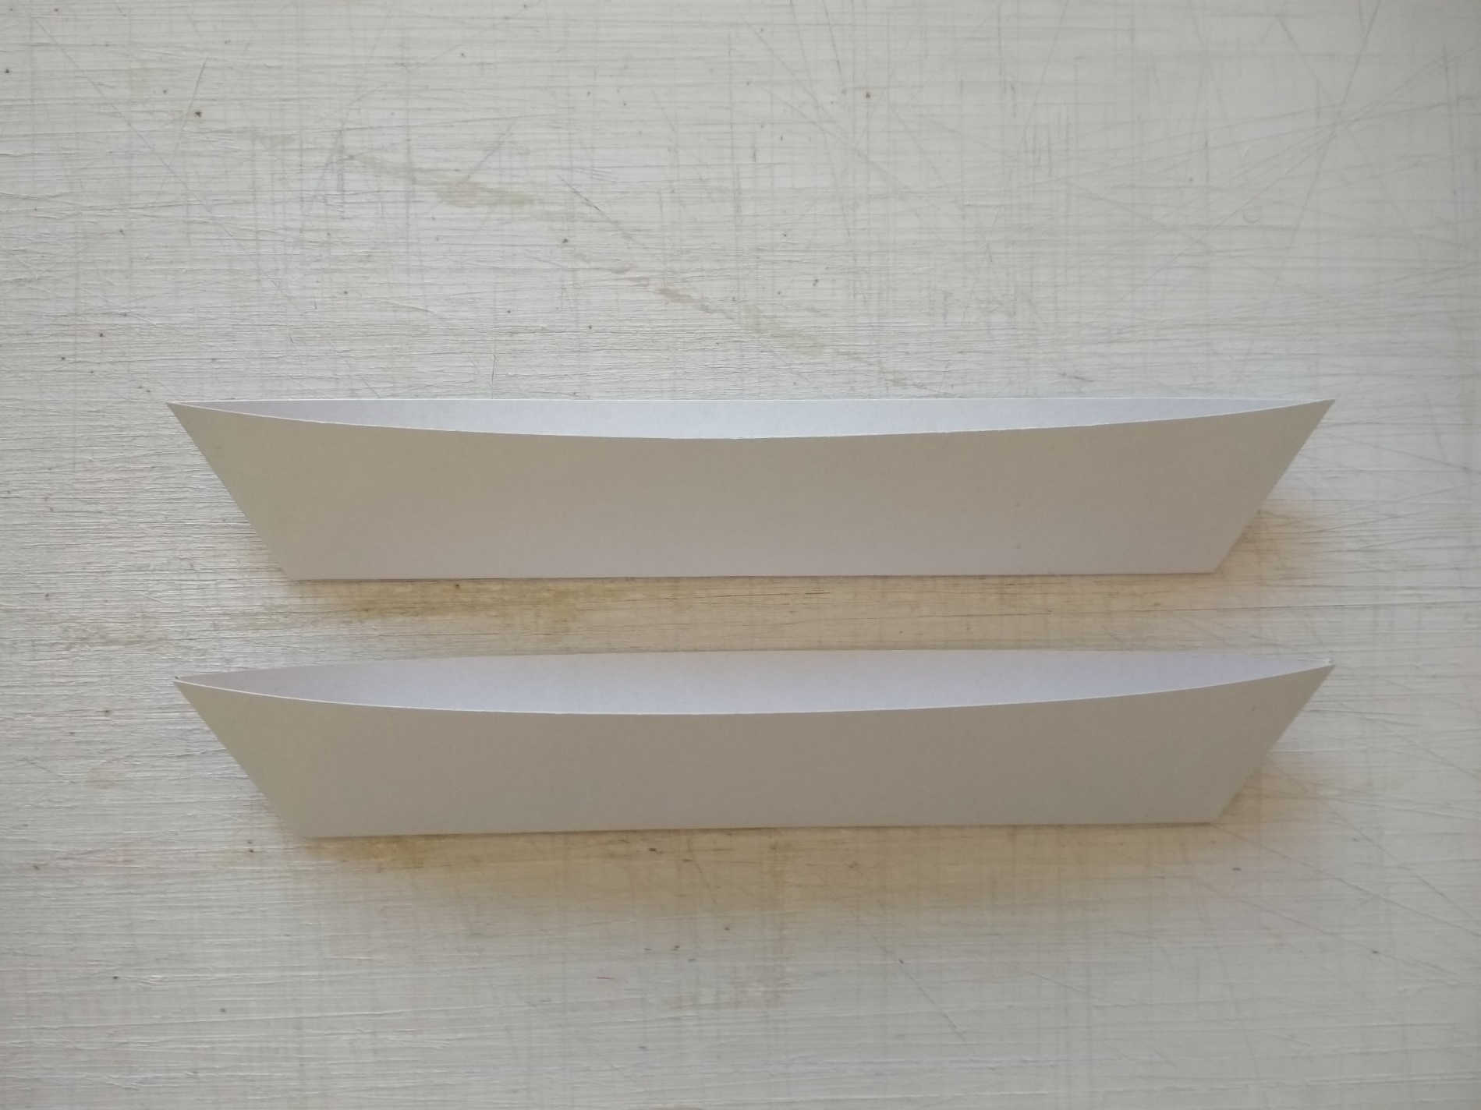
2. Подготовка материалов для модели
В итоге должны получиться две «лодки». Это корпуса катамарана.

Slide 15
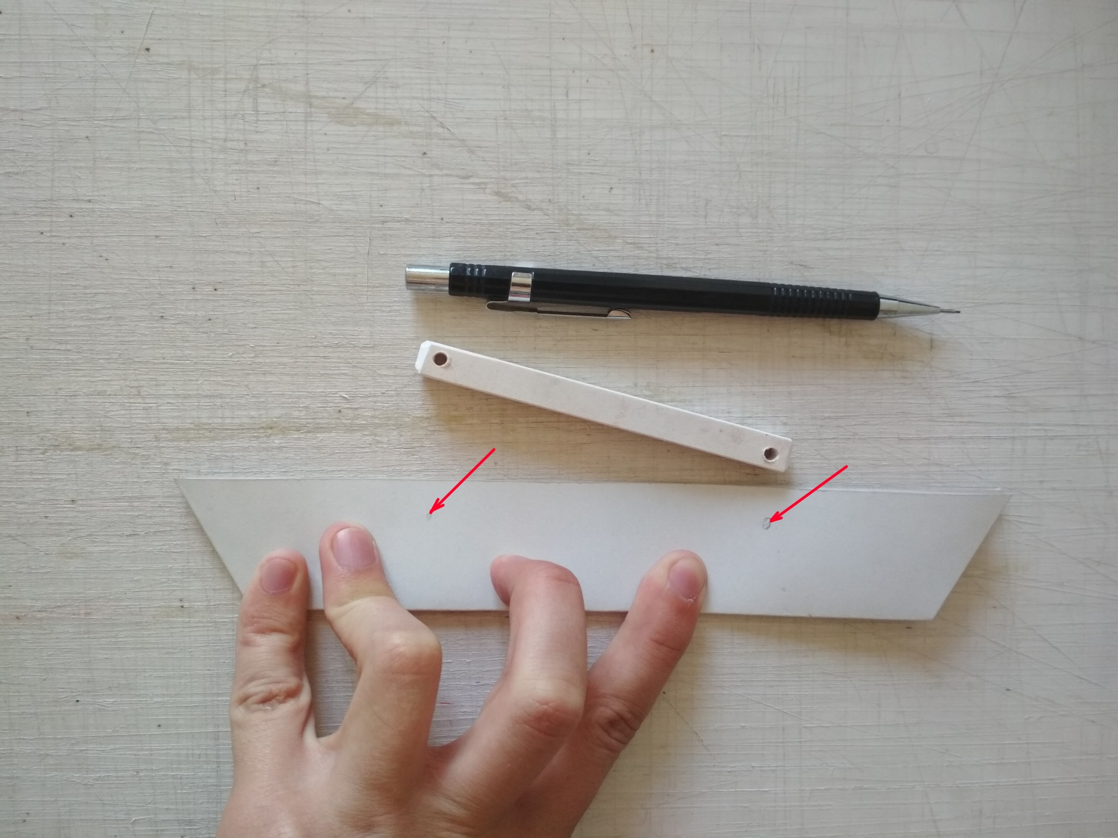
2. Подготовка материалов для модели
Берём один из корпусов, прикладываем к нему центральный крепёжный элемент (из заготовок, предоставленных преподавателем), и через отверстия, механическим карандашом, отмечаем точки, как на слайде.

Slide 16
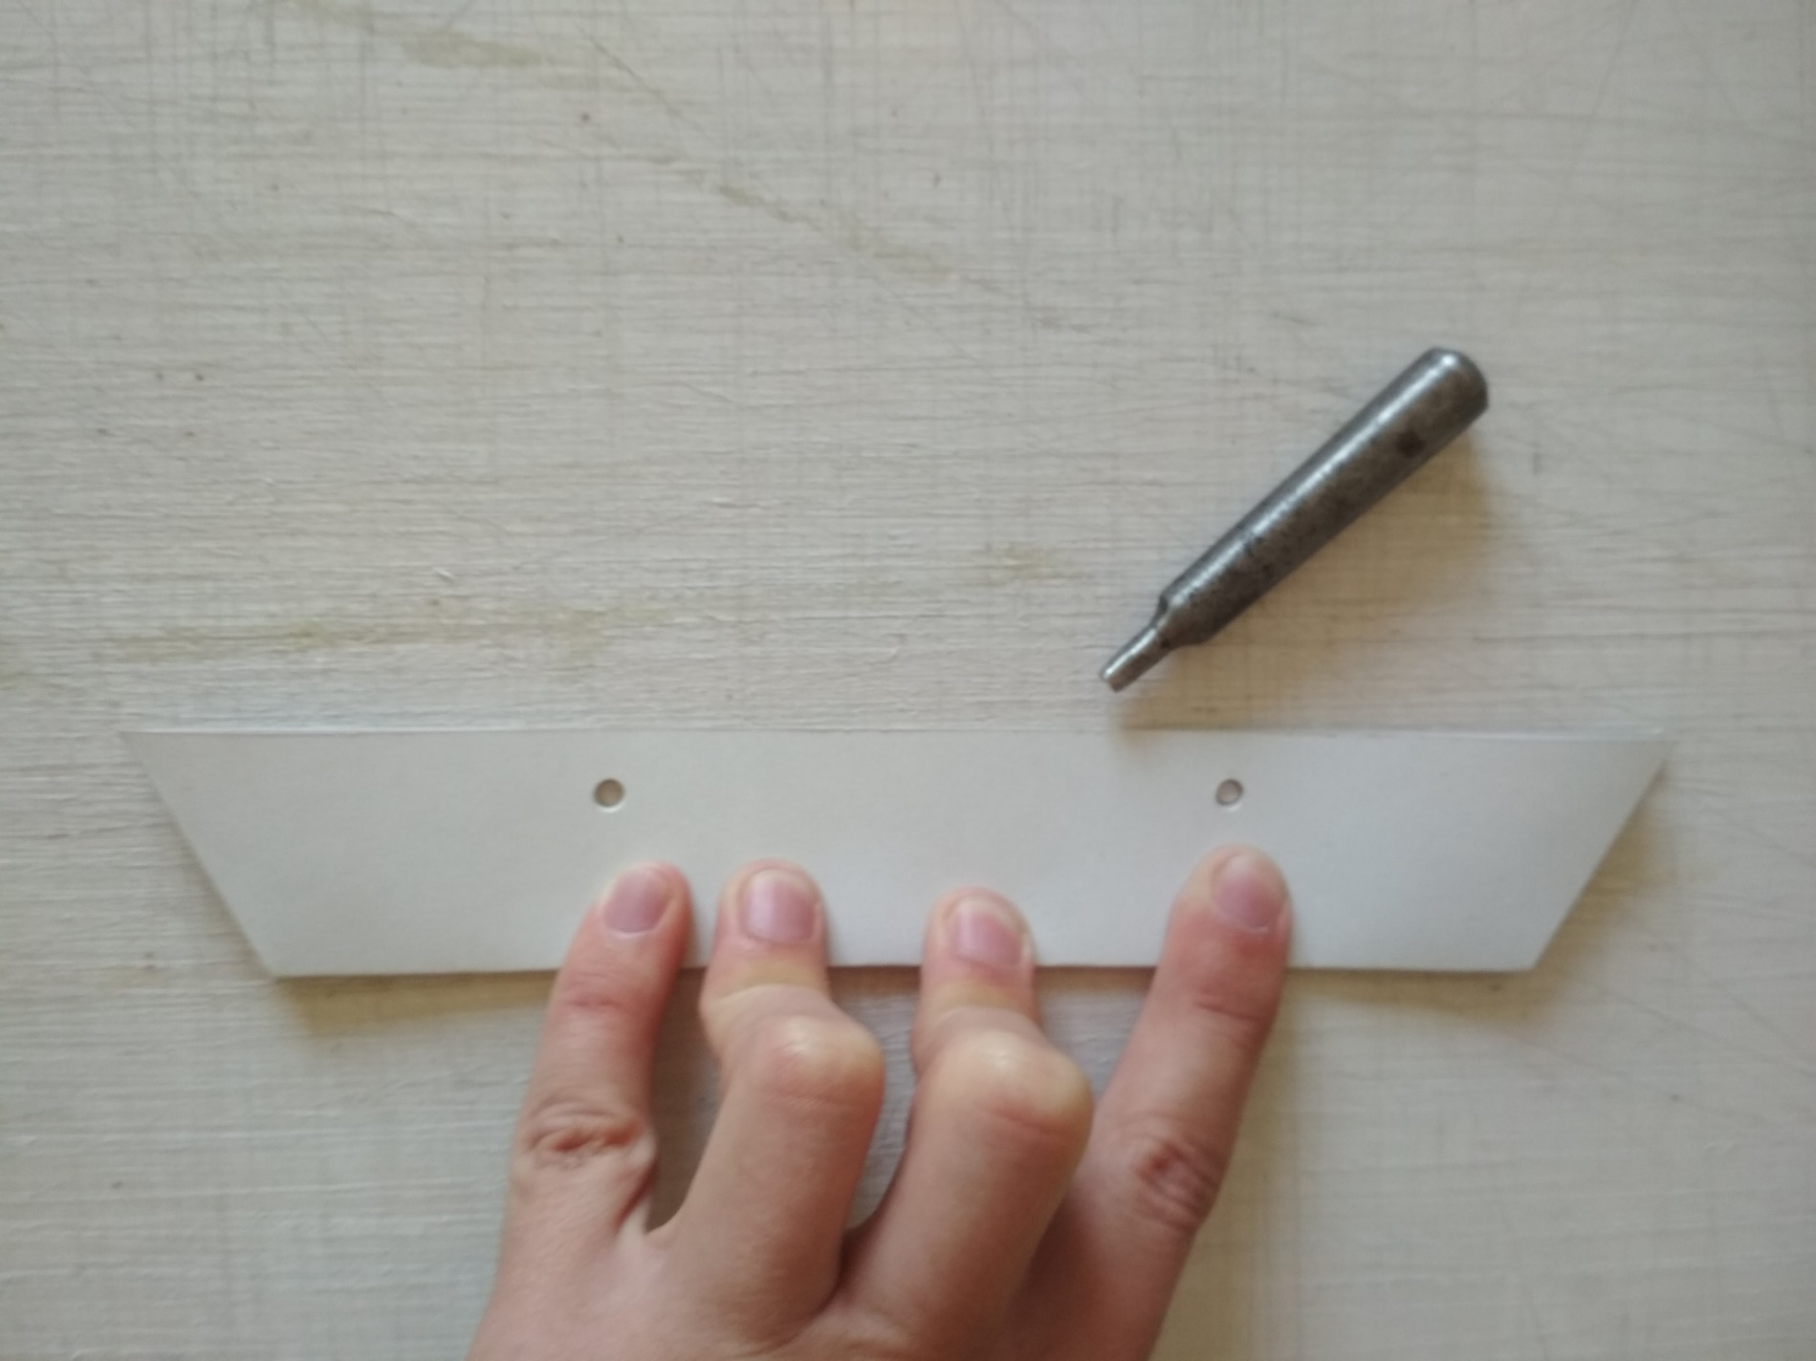
2. Подготовка материалов для модели
Второй корпус подкладываем под тот, на котором разметили точки и при помощи вырубки аккуратно прорезаем отверстия.

Slide 17
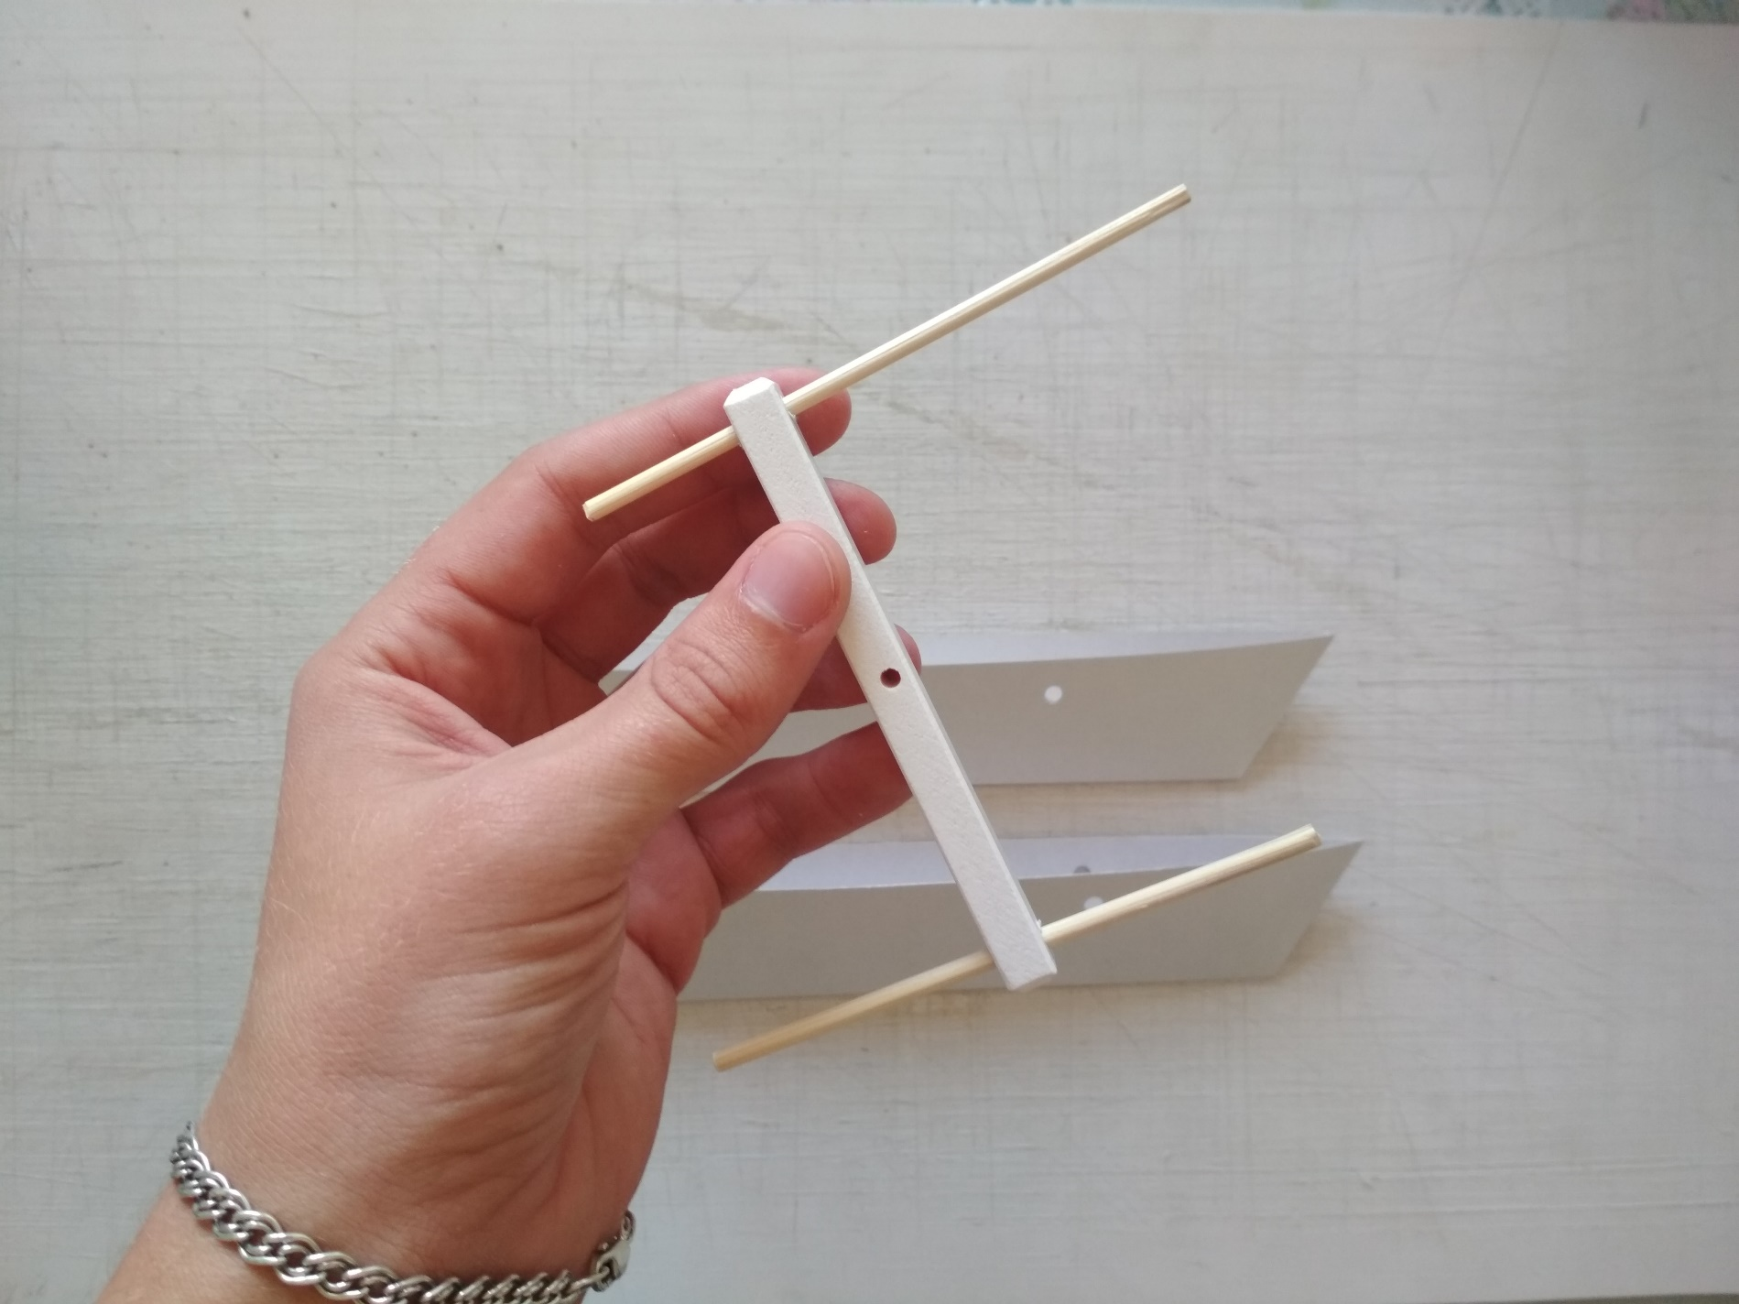
3. Сборка модели
Вставляем в центральный крепёжный элемент и вставляем в него две балки для крепления корпусов (из учительских заготовок).

Slide 18
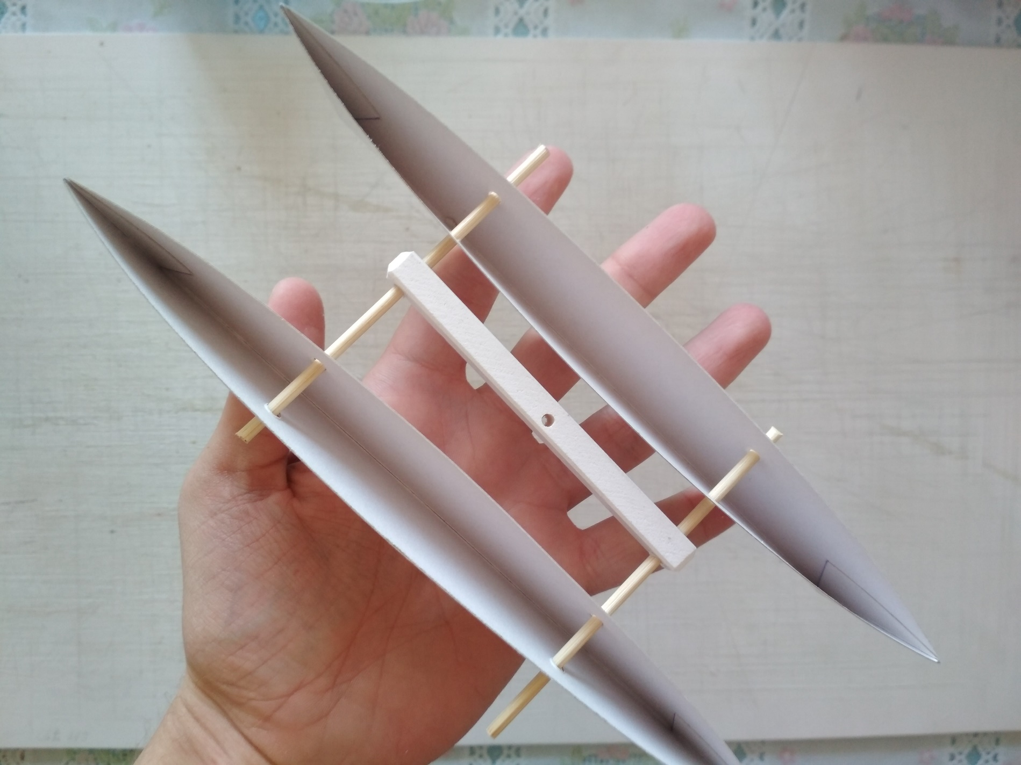
3. Сборка модели
«Нанизываем» корпуса на балки.

Slide 19
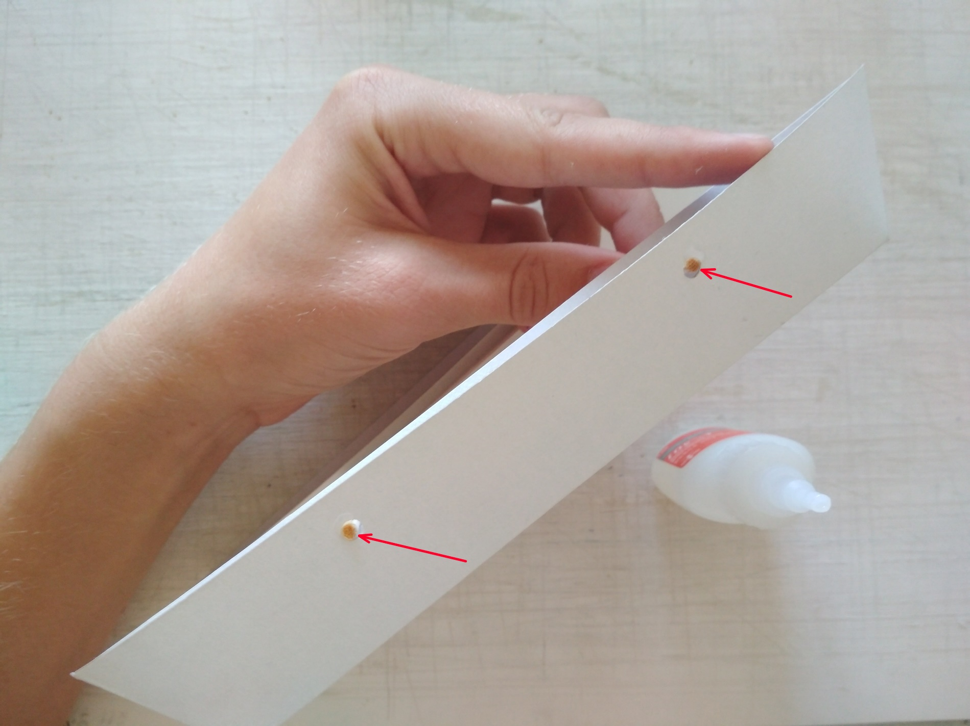
3. Сборка модели
Аккуратно капаем циакриновым клеем в места, помеченные стрелками. Аналогично с противоположной стороны.
Внимание! Балки не должны выходить за внешний борт корпуса!

Slide 20
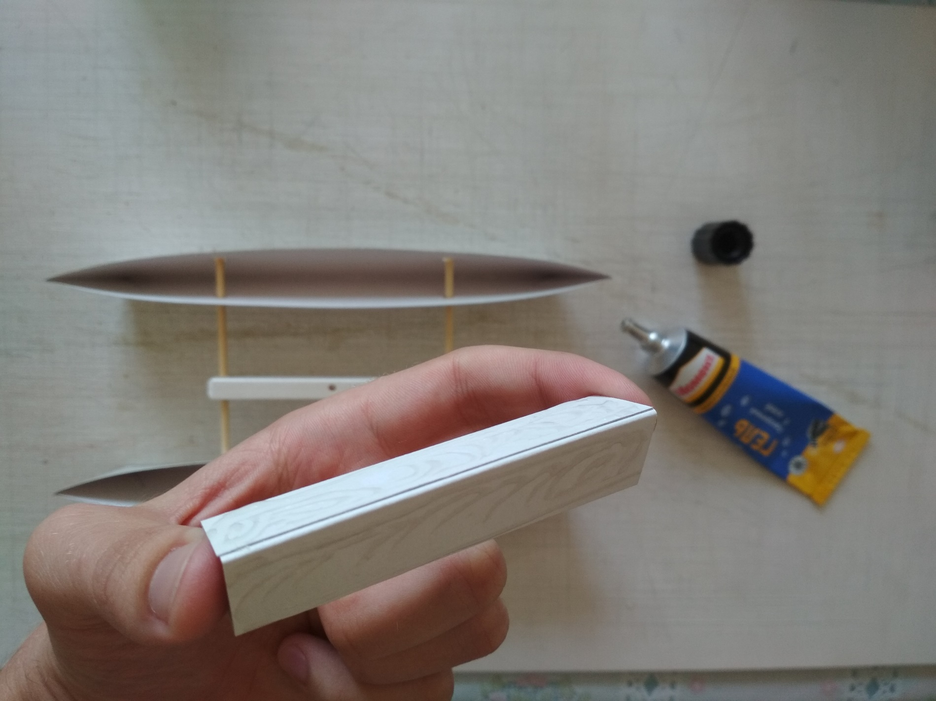
3. Сборка модели
Берем «призму» и промазываем две из трёх её граней клеем «Момент».

Slide 21
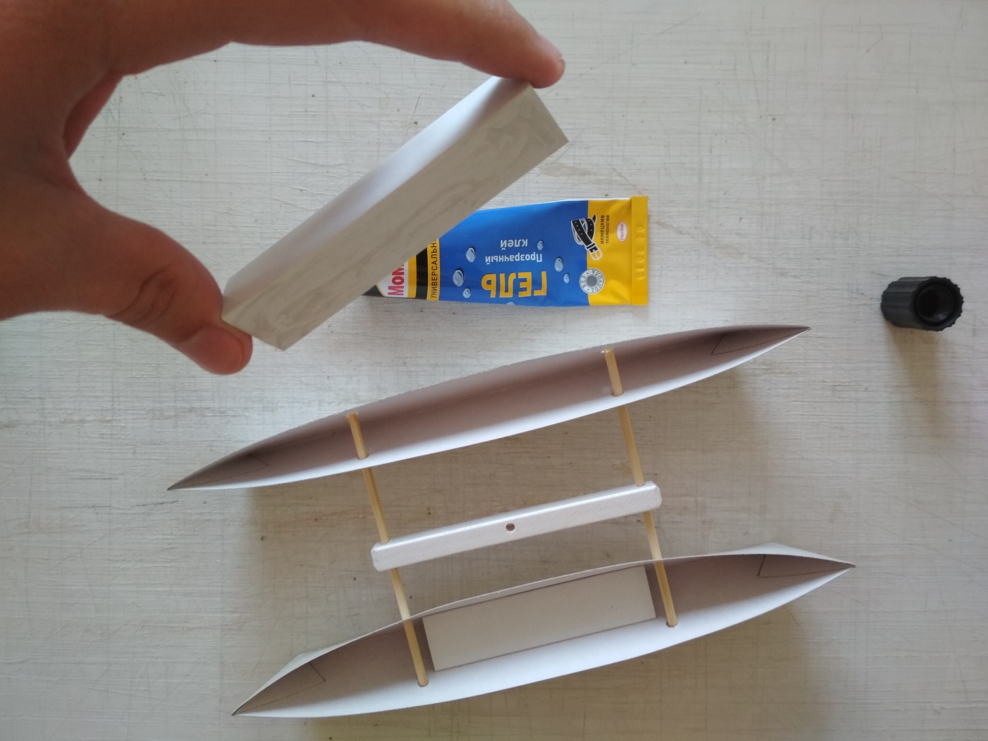
3. Сборка модели
Вставляем «призму» проклеенными сторонами в один из корпусов. То же повторяем со второй «призмой» и корпусом.

Slide 22
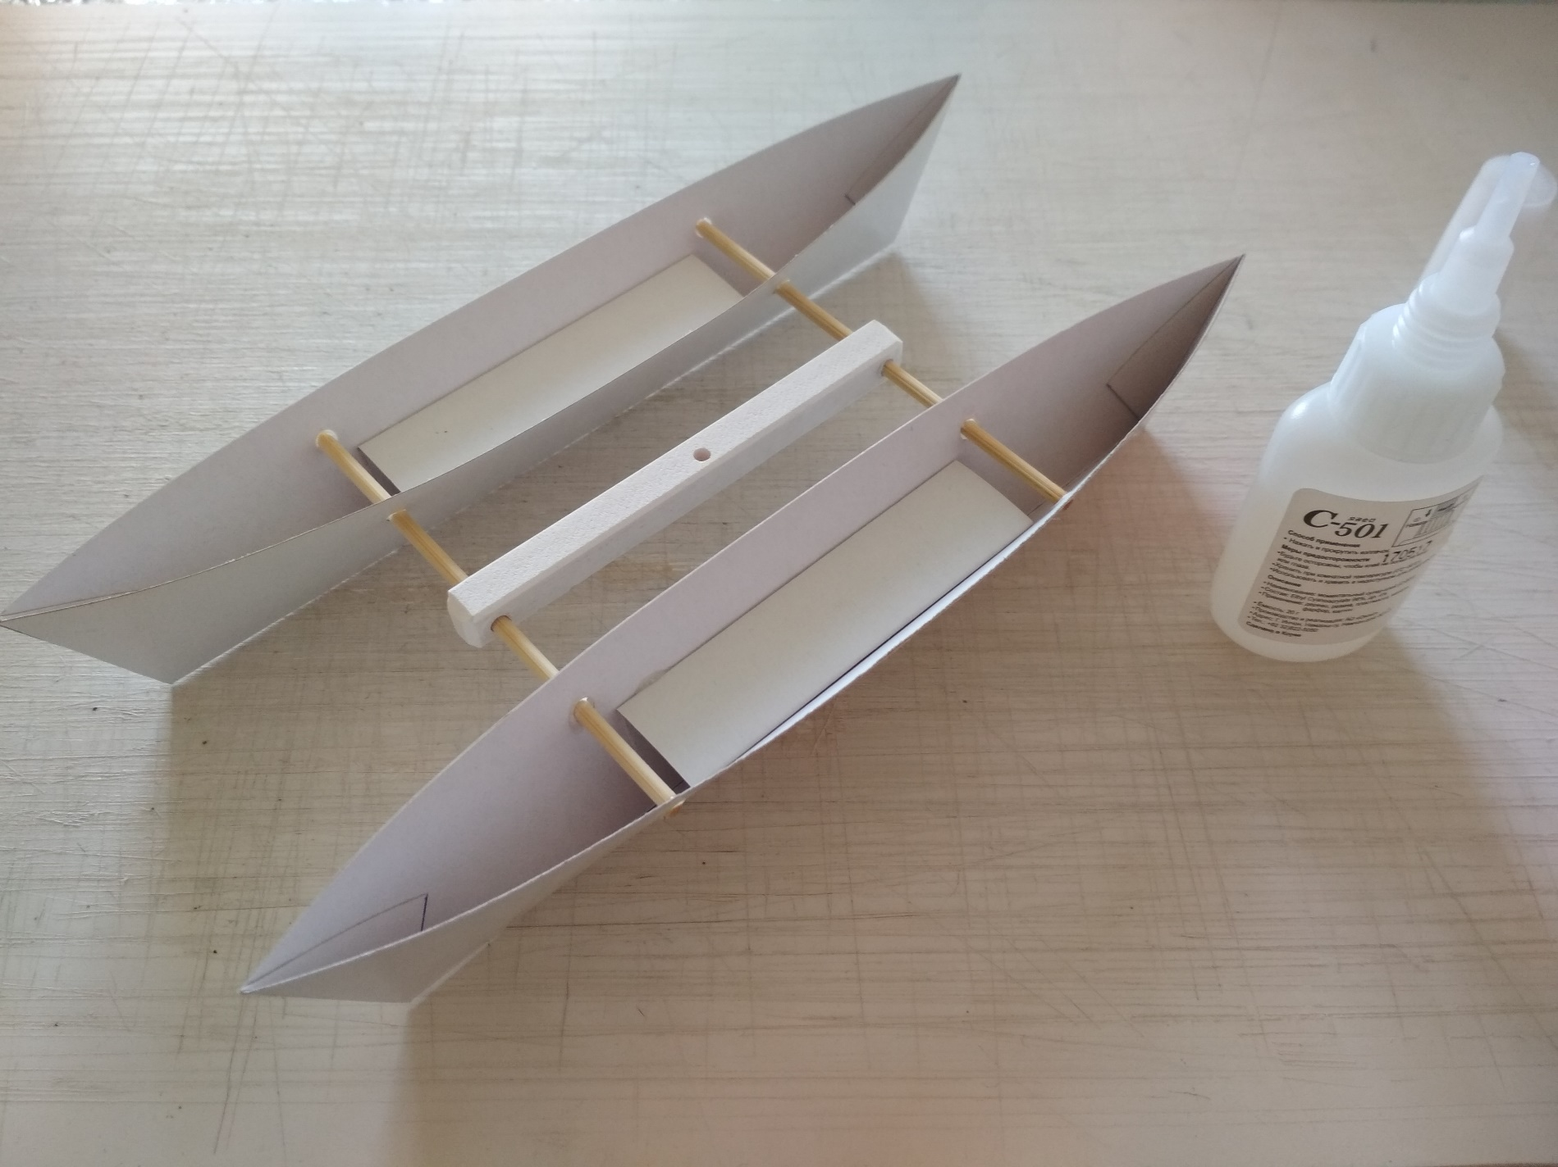
3. Сборка модели
Корпус катамарана готов.

Slide 23
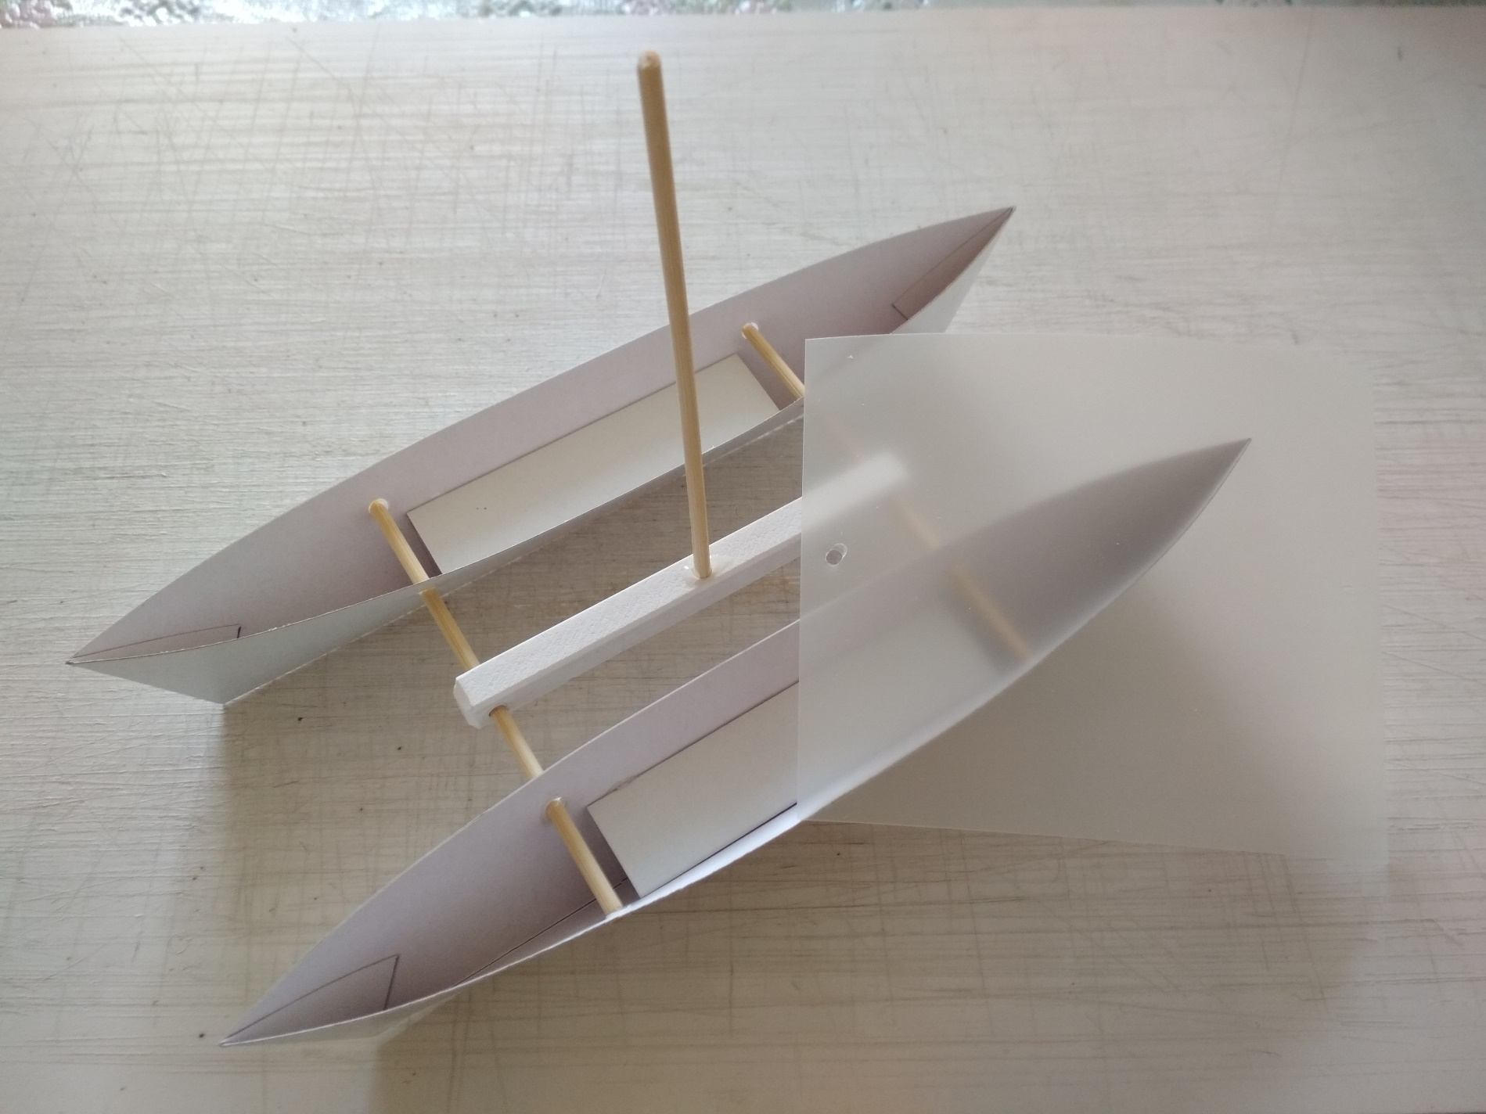
3. Сборка модели
Вставляем и подклеиваем мачту. Также аккуратно проклеиваем все места соединения корпусов и балок, центрируем и приклеиваем к балкам центральный крепёжный элемент. Всё подклеивание производится циакриновым клеем. На одно соединение – одна капля клея!
После этого берем заготовленный преподавателем парус и устанавливаем его на мачту.

Slide 24
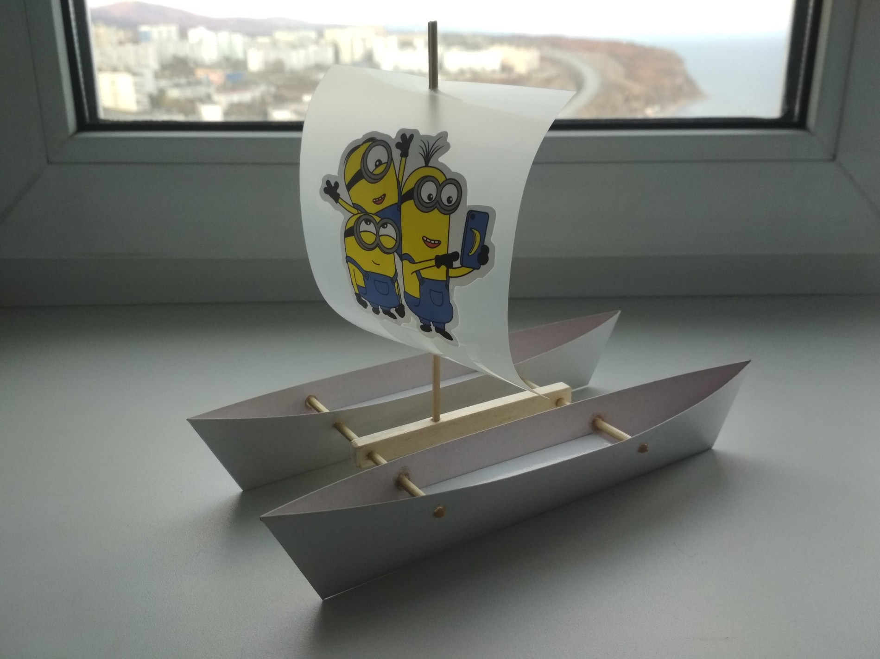
3. Сборка модели
Катамаран готов к плаванию!
Для запуска в водоёмах рекомендуется покрыть модель прозрачным лаком.

